Slide 1

(কারিগরি শিক্ষা নিলে,কর্ম সংস্থানের সুযোগ মিলে)
চান্দখালী ইসহাক মাধ্যমিক বিদ্যালয়
উপজেলাঃবেতাগী,জেলাঃবরগুনা
৫ম - তম অনলাইন ক্লাস।
শিক্ষক পরিচিতি
অমিত অধিকারী
ট্রেড ইন্সট্রাক্টর (জেনারেল ইলেক্ট্রনিক্স)
মোবাইলঃ০১৭৪১২৭৭৮৭৭
Email:amit94engr@gmail.com
তারিখঃ১৬-সেপ্টেম্বর-২০২০

Slide 2

পাঠ পরিচিতি
জেনারেল ইলেকট্রনিক্স-১
নবম শ্রেণি
প্রথম পত্র
বিষয় কোডঃ৬২১৩
তৃতীয় অধ্যায়ঃ
বিষয়ঃইলেকট্রনিক্স সিম্বল/ প্রতীক।

Slide 3
এ অধ্যায় শেষে আমরা নিম্নউক্ত বিষয়গুলো সম্পর্কে ধারণা অর্জন করতে পারবো
শিখনফল
ইলেকট্রনিক্স সার্কিটে ব্যবহৃত সিম্বল অঙ্কন বা সনাক্ত করতে পারবো।
ইলেকট্রনিক্স সার্কিটে কম্পোনেন্ট এর নাম/পরিচিতি সম্পর্কে জানতে পারবো।

Slide 4
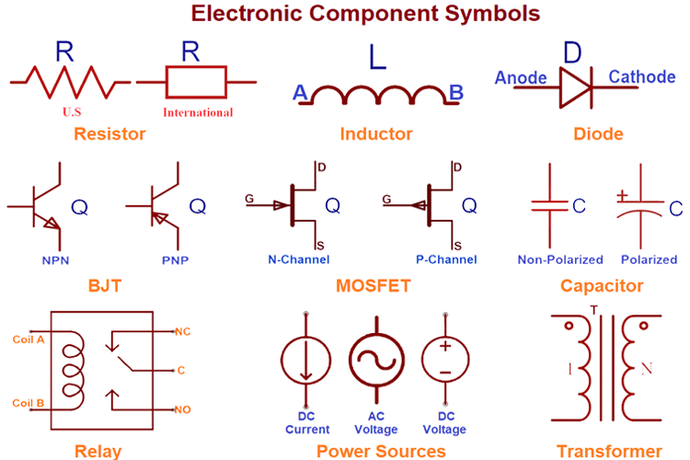
Symbols used in electronics circuits

Slide 5
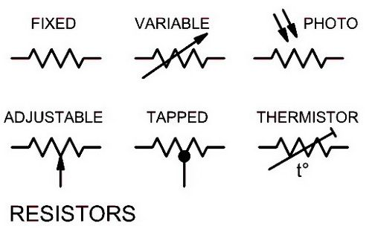
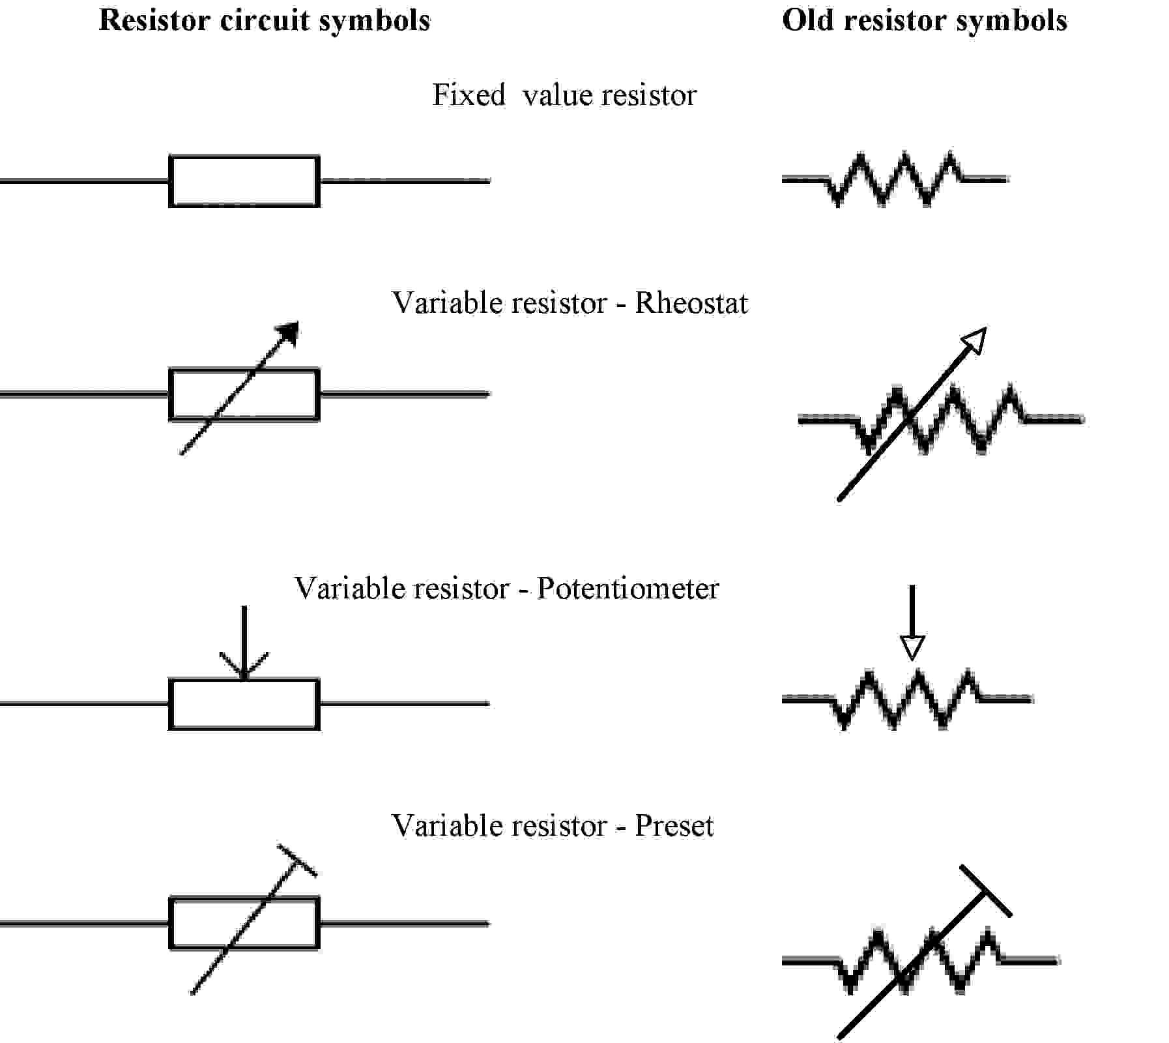
বিভিন্ন ধরণের Resistorসিম্বল

Slide 6
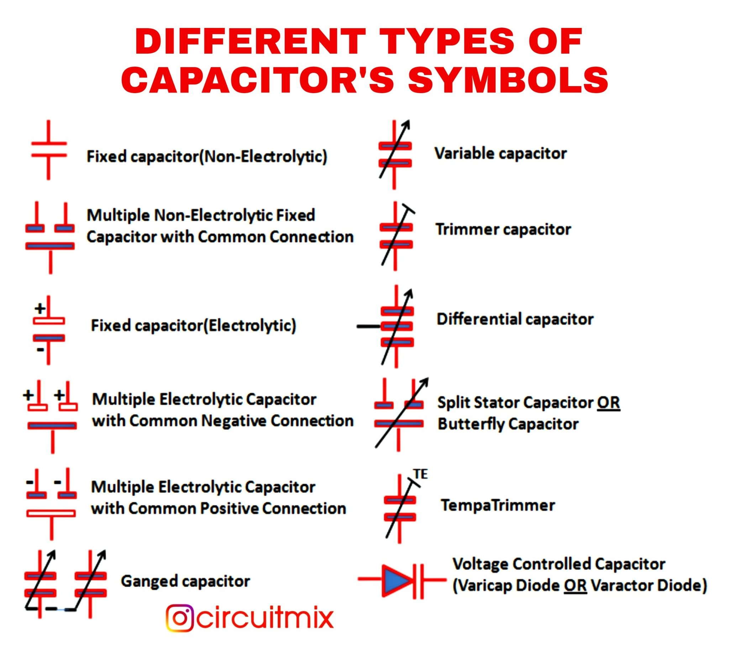
বিভিন্ন ধরণের Capacitor এর সিম্বল

Slide 7
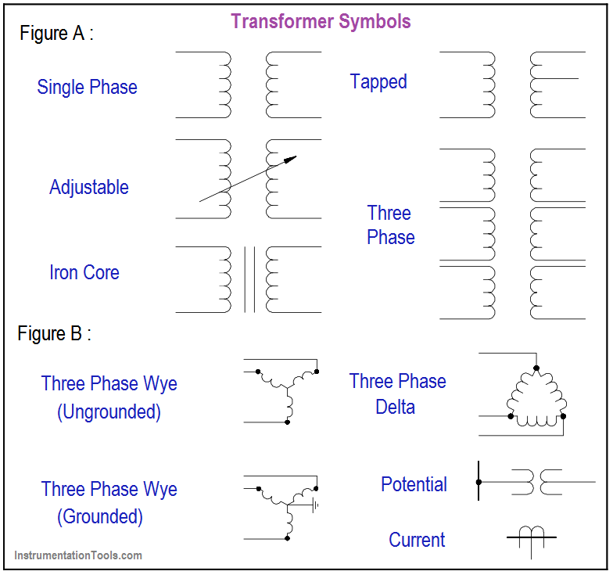
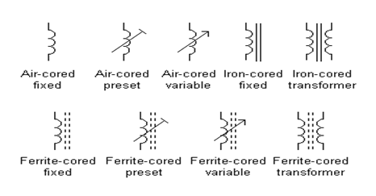
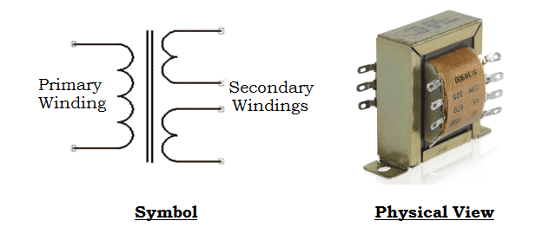
বিভিন্ন ধরণের Transformer এর সিম্বল

Slide 8
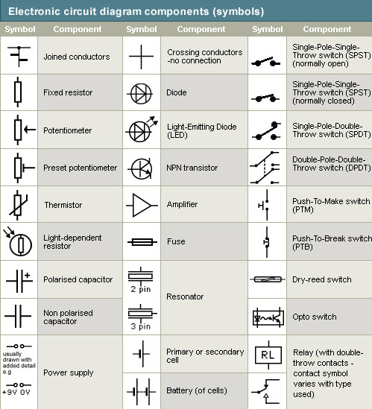
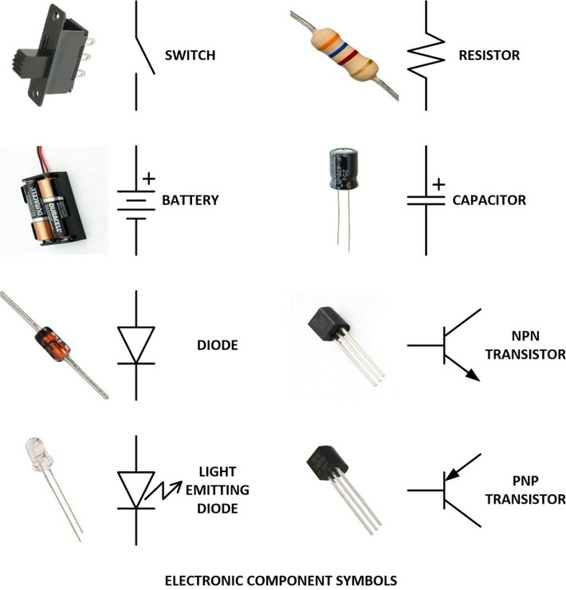

Slide 9
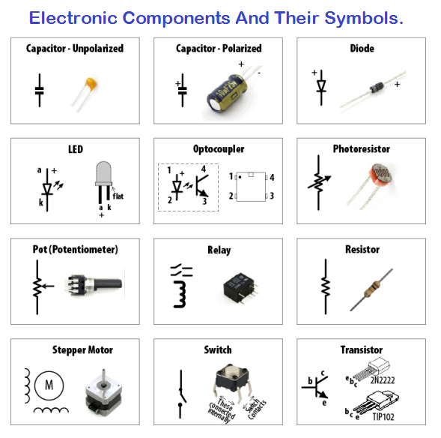
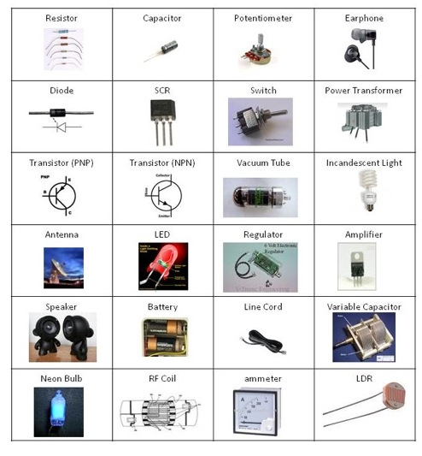

Slide 10
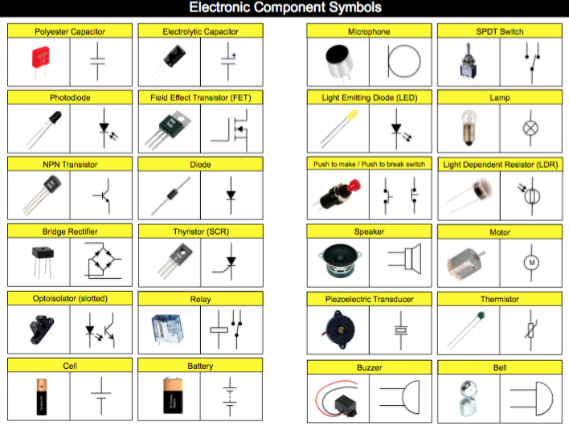

Slide 11
বাড়ির কাজ
বাড়ির কাজ
১) ইলেকট্রনিক্স সার্কিটে ব্যবহৃত ১০টি কম্পোনেন্ট সিম্বল অঙ্কন করবে।
২) ইলেকট্রনিক্স সার্কিটে ব্যবহৃত ১০টি কম্পোনেন্ট এর নাম লিখবে।

Slide 12

আগামী ৬ষ্ঠ - তম অনলাইন ক্লাসে জেনারেল ইলেকট্রনিক্স-১
নবম শ্রেণির চতুর্থ অধ্যায় নিয়ে আলোচনা করা হবে।
ইলেকট্রনিক্স সম্পর্কিত নতুন নতুন ভিডিও পেতে
আমাদের চ্যানেলটি সাবস্ক্রাইব করে আমাদের সাথে যুক্ত থাকতে পারো

